Slide 1
Goran Šimić, Zavod za neuroznanost Hrvatski institut za istraživanje mozga Medicinski fakultet Sveučilišta u Zagrebu
Autorstvo…i kako ga steći
Projekt IP-2014-09-9730
(2015-2019)
Croatian Science Foundation

Slide 2
Definicija autorstva prema ICMJE (authorship)
1. Značajan doprinos u planiranju/dizajniranju rada ili u prikupljanju, analizi i
interpretaciji podataka,
2. Skiciranje uratka ili kritičko revidiranje koje je bilo sadržajne, a ne
„kozmetičke” naravi (important intellectual content),
3. Odobrenju konačne verzije članka koji će biti objavljen, te
4. Suglasnost o odgovornosti za sve aspekte rada koje je određeni autor
napravio, a tiču se točnosti i integriteta u smislu da su istraženi i riješeni na
odgovarajući način.
(5.) Svaki bi autor trebao znati prepoznati koji su koautori odgovorni za koje
dijelove rada, te imati puno povjerenje u njihov integritet i doprinos.
http://www.bmj.com/about-bmj/resources-authors/article-submission/authorship-contributorship

Slide 3
Definicija sudjelovanja u istraživanju (contributorship)
U npr. British Medical Journal se pored autora članka (koji se već navode u naslovu) na kraju članka se traži popis svih osoba koje su na bilo koji način doprinijele istraživanju, uključujući i studente, volontere, bolesnike, donatore, itd., kao i jamaca (guarantors) koji jamče tj. preuzimaju odgovornost za objavljeni uradak i kasniji eventualni pristup podatcima (obično se traži najmanje 5 godina od dana objavljivanja).
Isprva su se jamci tražili samo za izvorne članke, a u novije vrijeme i za druge vrste uradaka.
Također se traži da istraživači sami između sebe odrede tko je, što je, kako i koliko doprinio uratku.
http://www.bmj.com/about-bmj/resources-authors/article-submission/authorship-contributorship

Slide 4
Izmjene u autorstvu
Bilo koja promjena u popisu autora i/ili suradnika u istraživanju koja se pojavila nakon inicijalne predaje rukopisa mora biti odobrena od svih koautora.
To se odnosi i na dodavanje i na brisanje, kao i na bilo koju promjenu redoslijeda koautora rukopisa, kao i na promjenu opisa doprinosa pojedinih koautora.
Svaka navedena promjena također treba biti detaljno obrazložena uredniku časopisa u koji je predan rukopis.
Urednik zadržava pravo kontaktirati sve koautore, a kako bi ustanovio je li se svi slažu s kasnije predloženim promjenama.
http://www.bmj.com/about-bmj/resources-authors/article-submission/authorship-contributorship

Slide 5
Skupina istraživača
Skupno (grupno) autorstvo (konzorciji, povjerenstva, studijske grupe, itd.) uključuje veliki broj autora, gdje se urednik časopisa i recenzenti mogu s pravom pitati ispunjavaju li baš svi koautori ICMJE definiciju autorstva.
Jedna od preporuka (British Medical Journal) jest da bi se takve osobe zapravo trebale smatrati suradnicima (collaborators) tj. onima koje su doprinijele nastanku uratka, ali ne i koautorima.
Stoga bi njihova imena trebalo navesti u Acknowledgments na kraju članka, a ne ih se po(t)pisivati kao koautore.
http://www.bmj.com/about-bmj/resources-authors/article-submission/authorship-contributorship

Slide 6
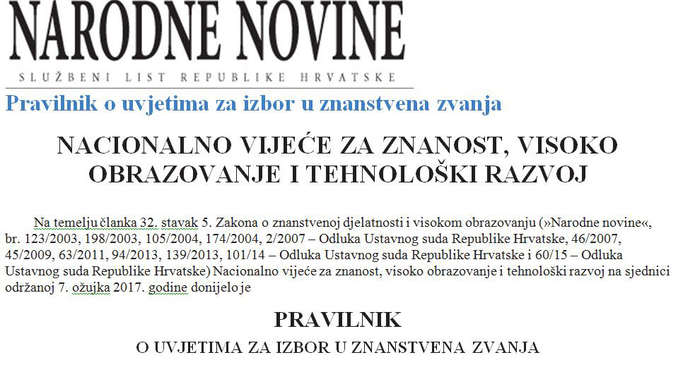

Slide 7
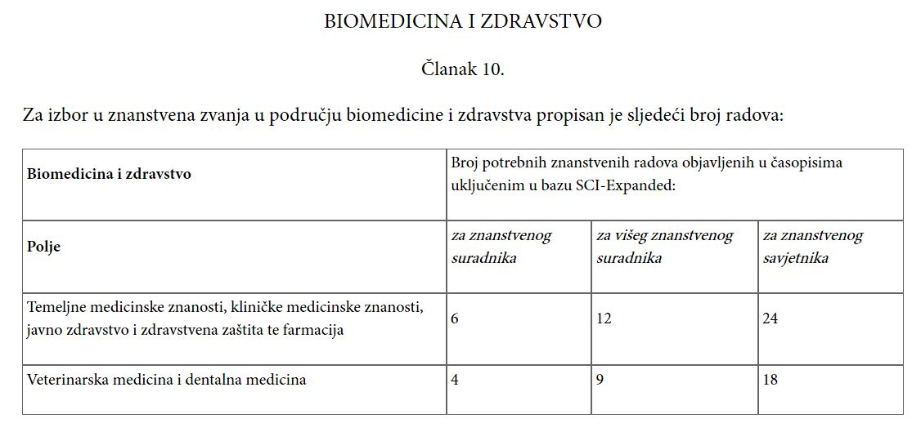
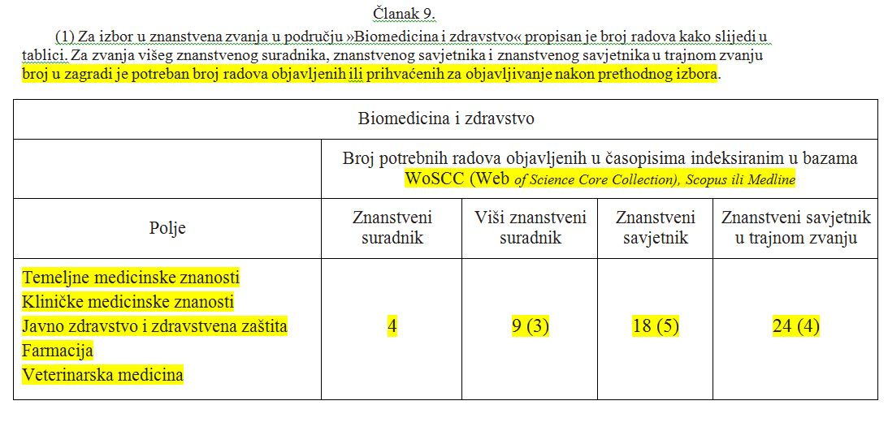
Stari pravilnik iz 2013. godine
http://narodne-novine.nn.hr/clanci/sluzbeni/2013_03_26_447.html
Novi pravilnik
2017. godina
http://narodne-novine.nn.hr/clanci/sluzbeni/2017_03_28_652.html

Slide 8
Neke novosti u odnosu na stari pravilnik:
- Uvodi se zvanje znanstvenog savjetnika u trajnom zvanju,
- Uvodi se obveza da na barem 1/3 radova pristupnik mora biti glavni autor,
- Uvodi se obveza objavljivanja od posljednjeg izbora (3/5/4),
- Kvalitativni kriteriji mogu djelomično zamijeniti kvantitativne (za 1/3)
- Case reports se računaju samo ako su u Q1 i Q2 časopisima

Slide 9
Neke nelogičnosti u novom pravilniku:
- istovjetno je ako je članak objavljen u časopisu koji se indeksira u WoS-u (~12000 časopisa), Scopus-u (22256 časopisa) ili Medline-u (2010. je pokrivao ~5500), uključujući i kvartile koje proizlaze iz navedenih međunarodnih multidisciplinarnih baza podataka
- broj radova pristupnika objavljenih u istom časopisu ne može biti veći od 50% znanstvenih radova koji se traže za izbor u određeno znanstvena zvanja (osim za Q1 i Q2)
- ona 1/3 radova na kojima pristupnik mora biti glavni autor ne moraju biti oni isti radovi koji su trebaju biti Q1/Q2 (?!)

Slide 10
Problemi povezani s autorstvom u novom pravilniku
Članak 38, stavak 11:
Za izbor u znanstveno zvanje višeg znanstvenog suradnika, znanstvenog savjetnika i znanstvenog savjetnika u trajnom zvanju pristupnik mora biti glavni autor na najmanje jednoj trećini od ukupnog broja radova potrebnih za izbor. Glavni je autor onaj koji je nositelj problematike ili autor koji je najviše pridonio rješavanju konkretnog problema. U slučaju interdisciplinarnih radova glavnih autora može biti nekoliko, ali samo jedan za pojedino područje. Glavne autore utvrđuje stručno povjerenstvo na temelju podnesaka pristupnika, a potvrđuje Matični odbor.

Slide 11
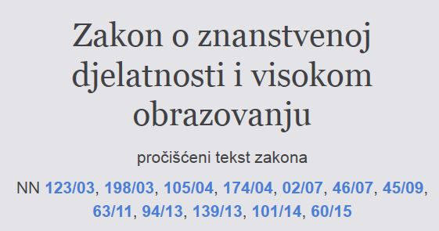
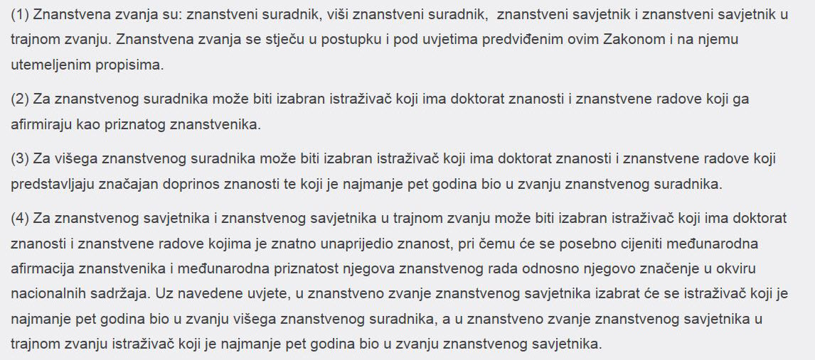
Članak 32.

Slide 12
Članak 32.
2x

Slide 13
Tumačenje članka 32. stavak 8
MZO RH 11.11.2016.
MZO RH 17.02.2017.

Slide 14
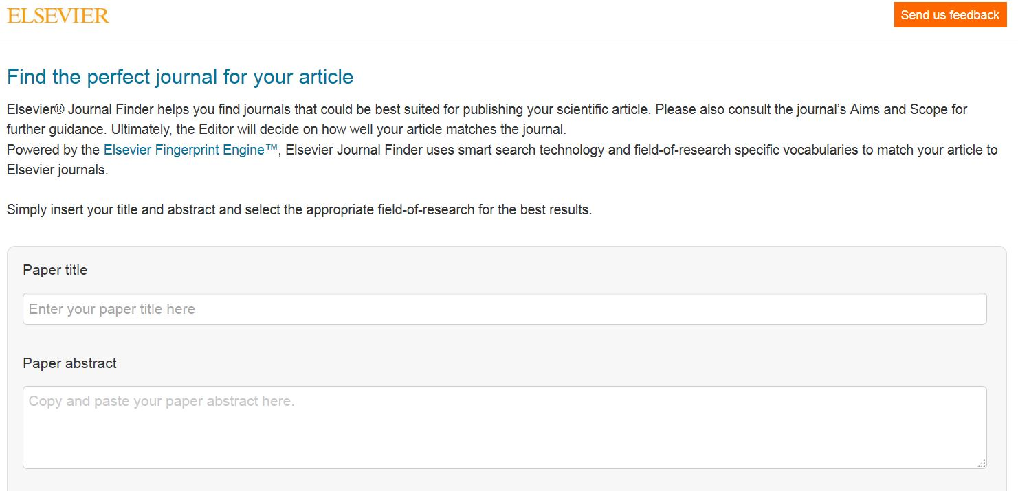
Kako steći autorstvo (objaviti članak)?
1. ne žurite se pretjerano (mnogi šalju rukopis preuranjeno kako bi dobili na vremenu i očekuju od recenzenata upute kako će ga popraviti); ponovno čitanje i rasprava s kolegama su esencijalni, a na taj način se smanjuje i stupanj odbijanja, pa je i razočarenje manje,
2. dobro razmislite koji bi bio najprikladniji časopis za objavljivanje s obzirom na temu i sadržaj rukopisa (Elsevierov Journal Finder http://journalfinder.elsevier.com/):

Slide 15
Kako steći autorstvo (objaviti članak)?
3. dobro pročitajte svrhu i djelokrug (aims and scope) ciljanog časopisa kojeg ćete odabrati za predaju rukopisa, kao i eventualne posebne zahtjeve časopisa. Kod većine časopisa, možete uredniku poslati mailom i presubmission inquiry, kako bi unaprijed dobili povratnu informaciju je li dotični časopis zainteresiran za vaš doprinos (na taj način ćete dodatno uštedjeti na vremenu),
4. gotov rukopis dajte profesionalnom lektoru ili tvrtki radi jezične dorade - sveukupno se 30-50% svih rukopisa odbije zbog slabo sročenog teksta (poor language),
5. Sročite dobro popratno pismo (cover letter), s kratkim osvrtom na to zašto mislite da je vaš uradak važan,
6. Još pažljivije pročitajte i odgovorite na pitanja i probleme koje su naveli recenzenti, ali
7. Bez svađe i uvredljivih tonova (politely):

Slide 16
Kako tumačiti odluku urednika (decision letter)
The paper is not acceptable in its present form
u pravilu znači da će članak biti prihvaćen ako se učine potrebne izmjene u okviru zadanog roka (obično 2-3 mjeseca)
The paper did not get a high enough priority
u pravilu dolazi brzo i znači da članak neće biti objavljen
The study is interesting but too preliminary
urednik smatra da autori nemaju dovoljno podataka za donošenje (statistički utemeljenih) čvrstih zaključaka
The work is more appropriate for a specialized journal
znači da urednik neće željeti razmotriti čak ni popravljenu verziju rukopisa

Slide 17
Što znače i kako se nositi s kritikama recenzenata?
The study is descriptive
u pravilu znači da recenzent misli da rukopis služi samo za objavljivanje hrpe skupljenih podataka, bez jasne hipoteze i ciljeva prema kojima je istraživanje trebalo biti napravljeno
The study is incremental
znači da nema previše novoga u odnosu na ono što je poznato (odnosno da je možda dodana samo jedna sitnica ili mala razlika u odnosu na prethodnu/prethodne publikacije
The manuscript lacks important controls
kontrole su izostavljene najčešće zbog uštede na prostoru (ali se moraju dokumentirati)
The data are not convincing
podatci nisu dovoljno uvjerljivi da bi recenzent vjerovao napisanim zaključcima (je li statistička obrada bila adekvatna? jesu li fotografije oštre?)

Slide 18
Kako odgovoriti na kritike recenzenata?
Najprije provjeriti:
Odgovaraju li naslov i sažetak glavnim rezultatima koji se žele objaviti?
Je li precizno navedeno što navedeno istraživanje razlikuje od prethodnih i po čemu?
Jesu li detaljno opisane kontrole i navedeni nedostatci istraživanja?
Sadrži li istraživanje dovoljan broj opažanja/podataka za „least publishable unit” tj. da još uvijek odaje dojam cjelovitog i sveobuhvatnog istraživanja?
Jesu li dovoljno i pravilno citirana dosadašnja istraživanja u području?
Jesu li predloženi recenzenti adekvatni (po području i stručnosti)?
Jesu li u zaključcima precijenjeni dosezi dobivenih rezultata?
Zatim dobro pročitati i razmisliti o primjedbama, te odlučiti:
Isplati li se i dalje boriti za objavljivanje u navedenom časopisu? Ako da, onda slijedi korespodencija s urednikom i uvjeravanje recenzenata u ispravnost vlastitih podataka, rezultata i interpretacija…

Slide 19
Hvala na pažnji.
Projekt IP-2014-09-9730
(2015-2019)
Croatian Science Foundation

